Slide 1


EV3 Classroom: Conectarea în cascadă
By David Lechner

Slide 2
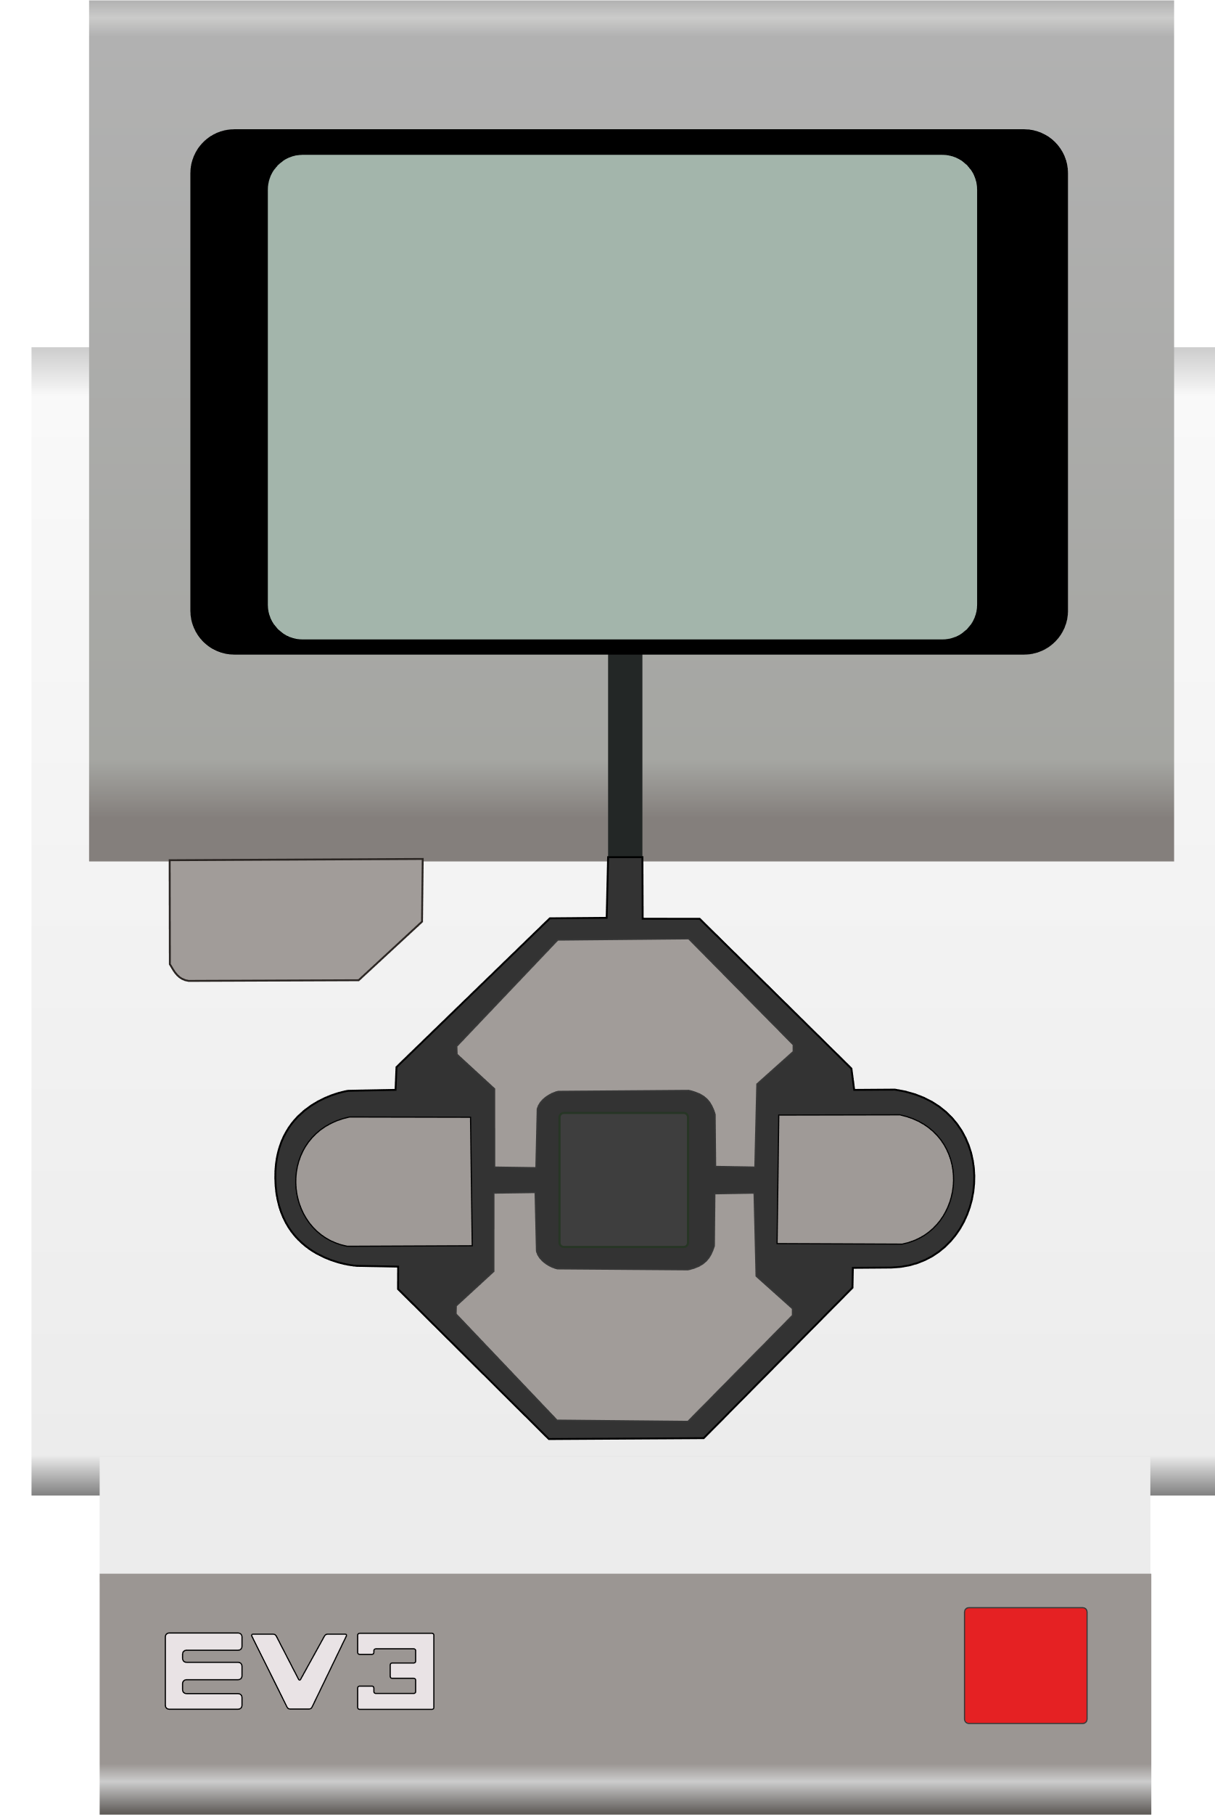
Obiectivele lecției
Învățăm să conectăm în cascadă mai multe brick-uri de EV3 utilizând cablurile USB
Învățăm să scriem un program utilizând conectarea în cascadă.

Slide 3
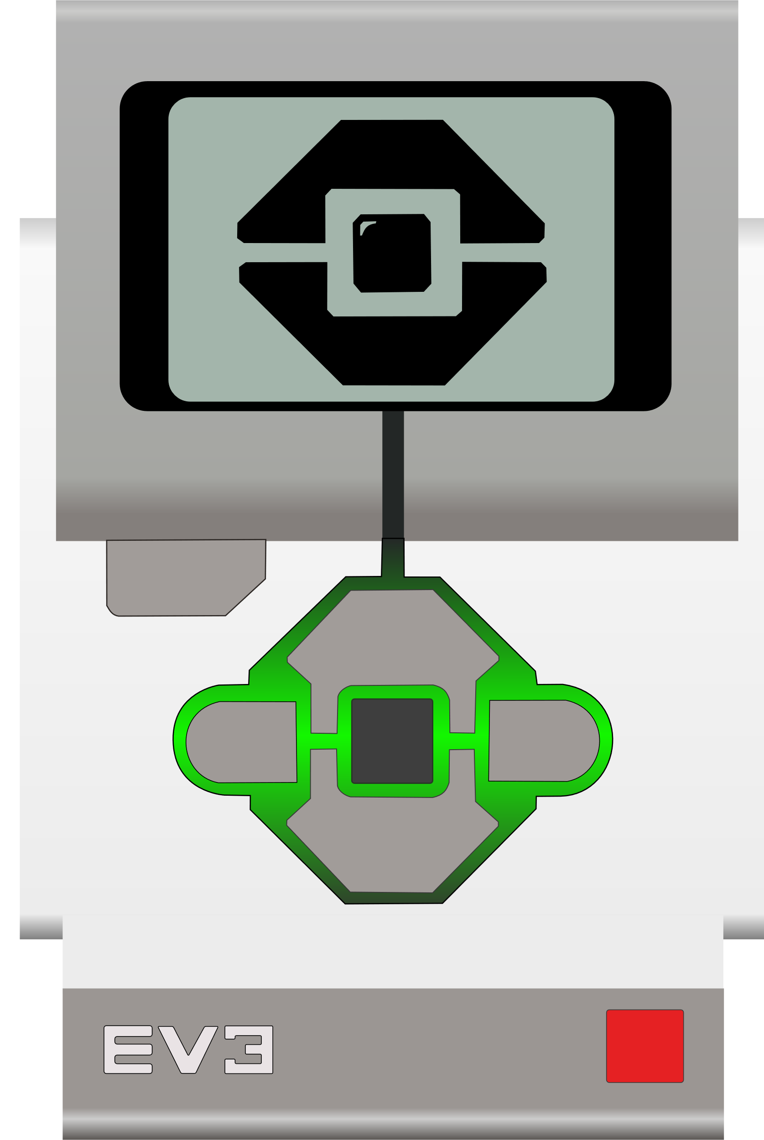
Conectarea EV3 - urile
Portul lateral al USB este conectat cu portul USB de sus a următorului EV3 din lanț
Asigură-te că ai conectat și ultimul EV3 din lanț, mai întâi
Notes:
The first EV3 brick in the chain is the one connected to the computer, either with USB or Bluetooth.

Slide 4
Straturi
Fiecare EV3 din lanț are un număr de “strat”.
Pot fi până la 4 straturi.
1
2
3
4

Slide 5
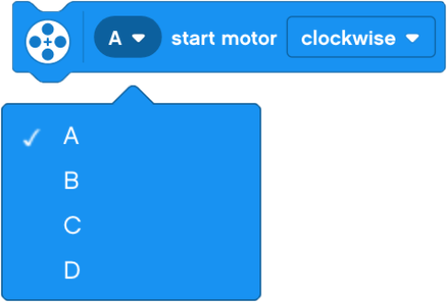
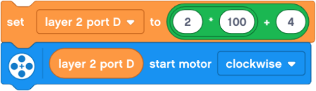

Selectarea stratului și portului
În EV3 Classroom nu se poate să selectezi stratul
Utilizează în schimb, variabile cu această formulă
Stratul și portul sunt ambele numere între 1 și 4
Pentru porturile de output A = 1, B = 2, C = 3, and D = 4
$$layer ×100+port$$
?
✔

Slide 6
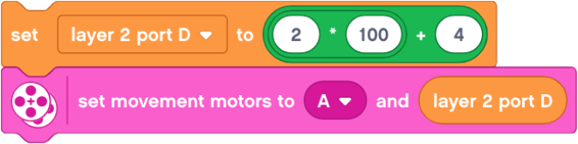
Block-urile de Mișcare
Doar pentru block-urile de mișcare, adaugă stratul la dreapta portului de motoare.
Doar o pereche de motoare poate fi utilizat cu block-uri de mișcare per strat.
Notes:
The limit of one pair of movement motors per EV3 is a limitation of the firmware, not the programming software.

Slide 7



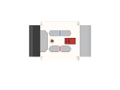
Exemple de Super-tank
Super-tank-ul are 4 brick-uri EV3, 8 motors și un sensor infraroșu
Toate porturile de motoare B controlează partea stângă a tank-ului și toate porturile de motoare C controlează partea dreaptă a tank-ului.

Slide 8
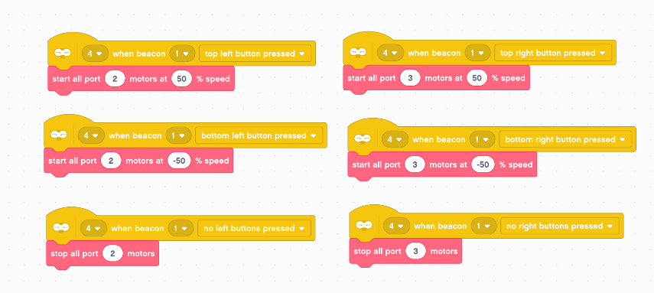
Exemple de Super-tank
Butoanele stânga a telecomenzii controlează motoarele stânga conectate la portul B de pe fiecare EV3 și butoanele dreapta controlează motoarele dreapta conectate la portul C pe EV3.
Notes:
Remember, B = 2 and C = 3. Positive speed goes forward and negative speed goes backward.

Slide 9
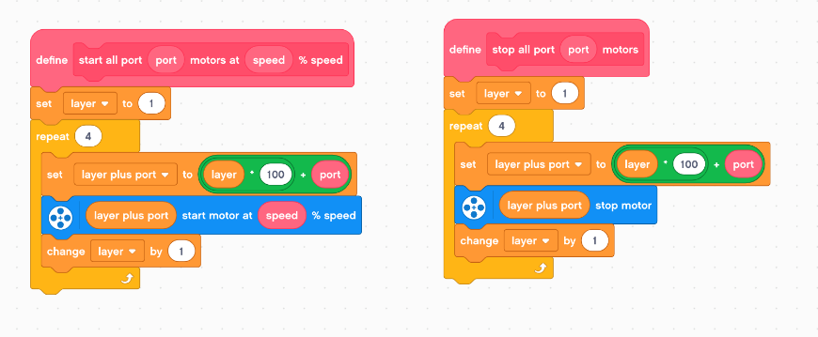
Exemple de Super-tank
LOOP-ul (comanda de repetare) spune motorului de pe fiecare din cele 4 straturi, să pornească sau să se oprească.

Slide 10
Credits
Această lecție de Mindstorms a fost realizată de Sanjay Seshan și Arvind Seshan.
Mai multe lecții sunt disponibile pe ev3lessons.com
Această lecție a fost tradusă în limba română de echipa de robotică FTC – ROSOPHIA #21455 RO20.
This work is licensed under a Creative Commons Attribution-NonCommercial-ShareAlike 4.0 International License.

